Slide 1
Хакатон для молодых учёных 25.06.22-25.06.22
Команда: Mental
Кейс IT:
Разработка системы поиска по электронному архиву

Slide 2

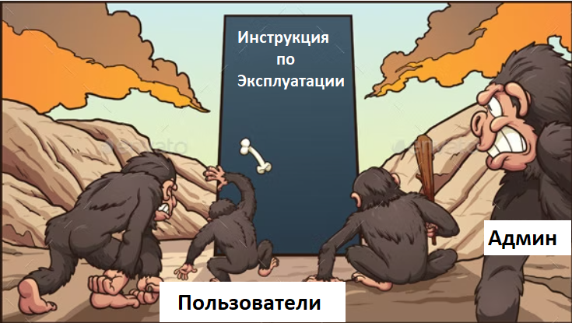
Цель: быстрый доступ к инструкциям/лёгкий поиск по ним

Slide 3






Механики при разработки решения:
JavaScript
HTML
CSS
Фреймворк ReactJS
Spring Boot
Elasticsearch

Slide 4
Демонстрация
Представляет: Маркович Владимир

Slide 5
Дорожная карта “функционал”
1-раздельный вход админ/пользователь
2-*подгрузка документа(докумен=название инструмента)
3-выбор необходимой инструкции по названию
4-скачать документ
5-чтение документа онлайн
6-использование оглавления и переход через него к нужной странице
7-поиск по ключевым словам
8-возможность задать вопрос в тех поддержку текстом
9-*получение вопроса и возможность ответить
10-*формирование раздела наиболее частые вопросы/ответы
11-анализ совместимости требований программы с компьютером пользователя
12-оценка загруженности компьютера и функциональной нагрузки
13-поиск обновлений
Текущий функционал
Будущий функционал
*раздел для администрации

Slide 6
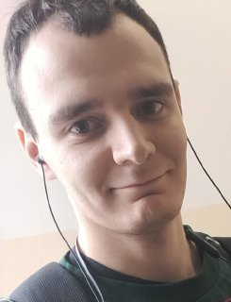
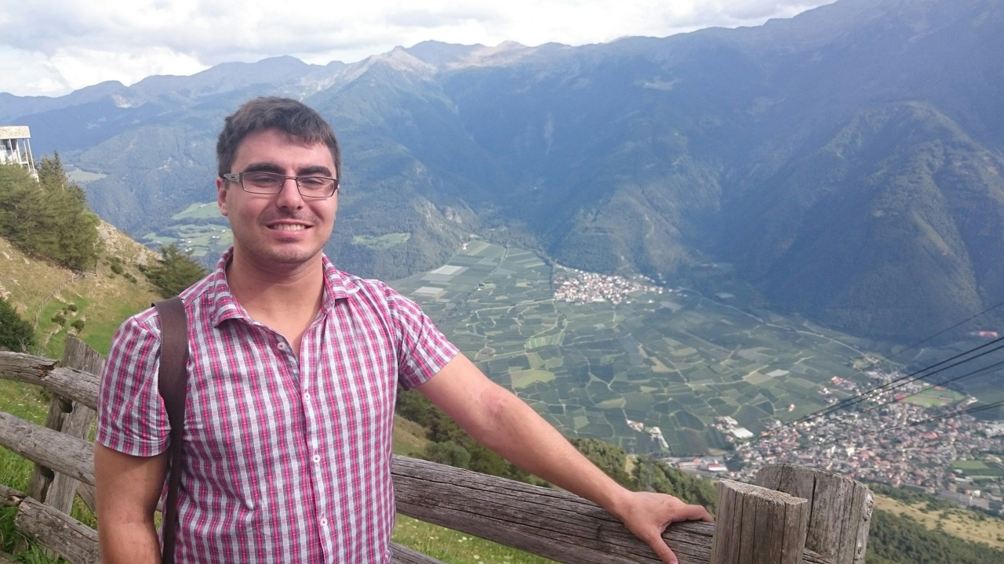
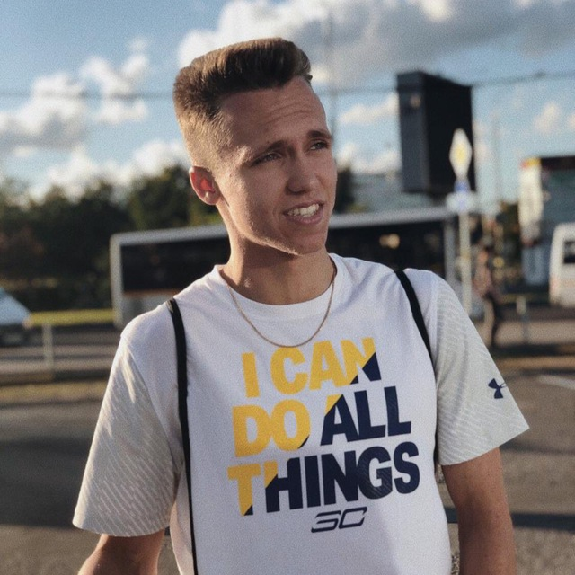
Знакомьтесь с нашей командой
Завьялов Олег. Разработчик ПО. Параллельные вычисления, веб-разработка
Васин Кирилл.
Программирование Python + Project Manager, Figma
Маркович Владимир.
Аналитик данных (Data scientist). Разработка на Python и SQL
#Выступление команды

